Slide 1
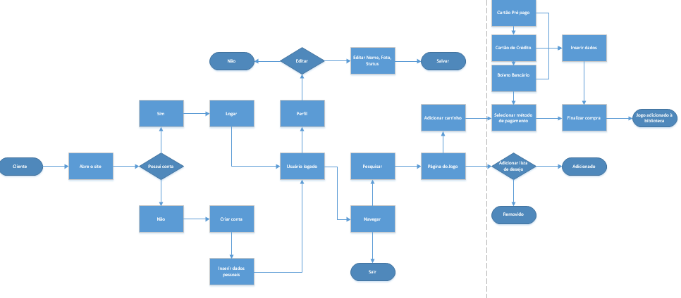
Fluxograma do sistema

Slide 2
Fluxograma da compra do produto

Slide 3
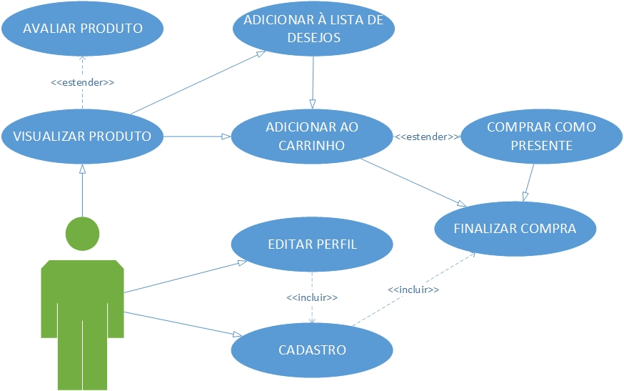
Diagrama Use Case

Slide 4
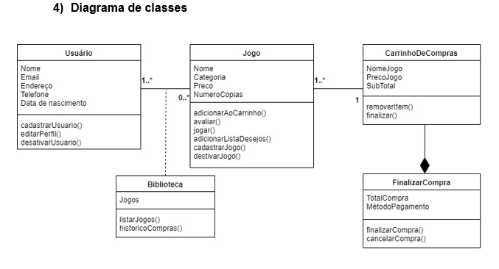
Diagrama de classes

